Slide 1
ГАПОУ ТО «Тюменский техникум строительной
индустрии и городского хозяйства»
Проект:
I heard you
Выполнили:
Воронов А.А. Павлов Н.С. Ковальчук А.В.
Группа:
ИСиП-22-9-1
Преподаватель:
Морева А.О.
Тюмень 2024

Slide 2

цель
работы
Создать приложение для плохо слышащих, обеспечивающее доступ к субтитрам и текстовым интеграциям звуковых сигналов
ЗАДАЧИ
РАБОТЫ
Изучение потребностей аудитории
Создание функционала приложения

Slide 3
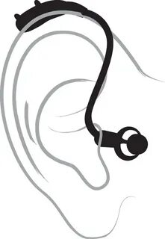
Проблематика
Сообщество глухих имеет сложную и неоднородную структуру и – в широком смысле – включает в себя и слабослышащих.
Вывод:
На основе проведенного изучения можно сделать вывод о необходимости разработки приложения, учитывающего специфику потребностей плохо слышащей аудитории.
При изучении процесса коммуникации, в который вовлечены глухие и слабослышащие люди, важно принимать во внимание обособленность и низкую степень открытости этого сообщества.

Slide 4
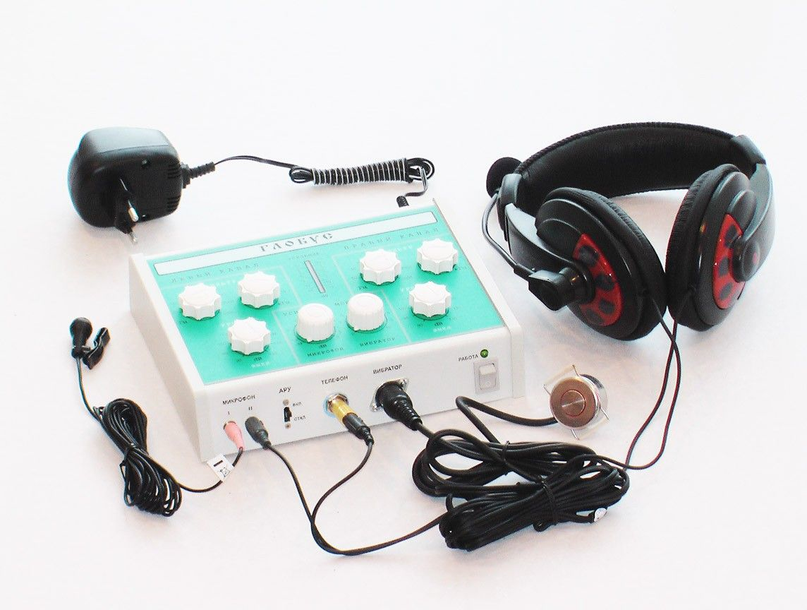
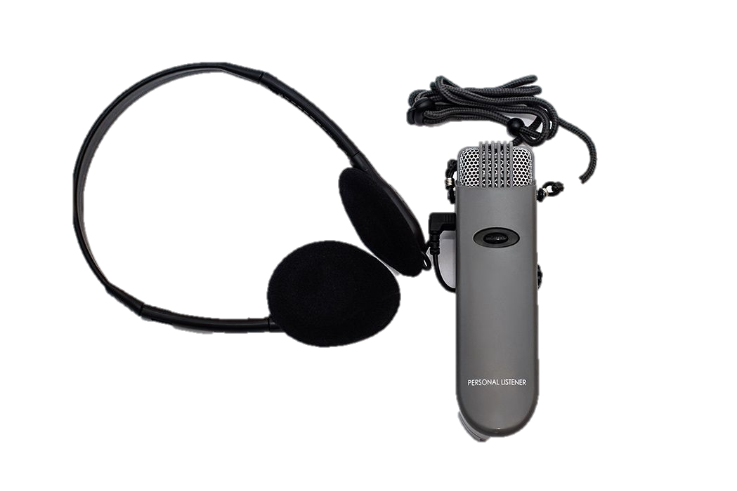
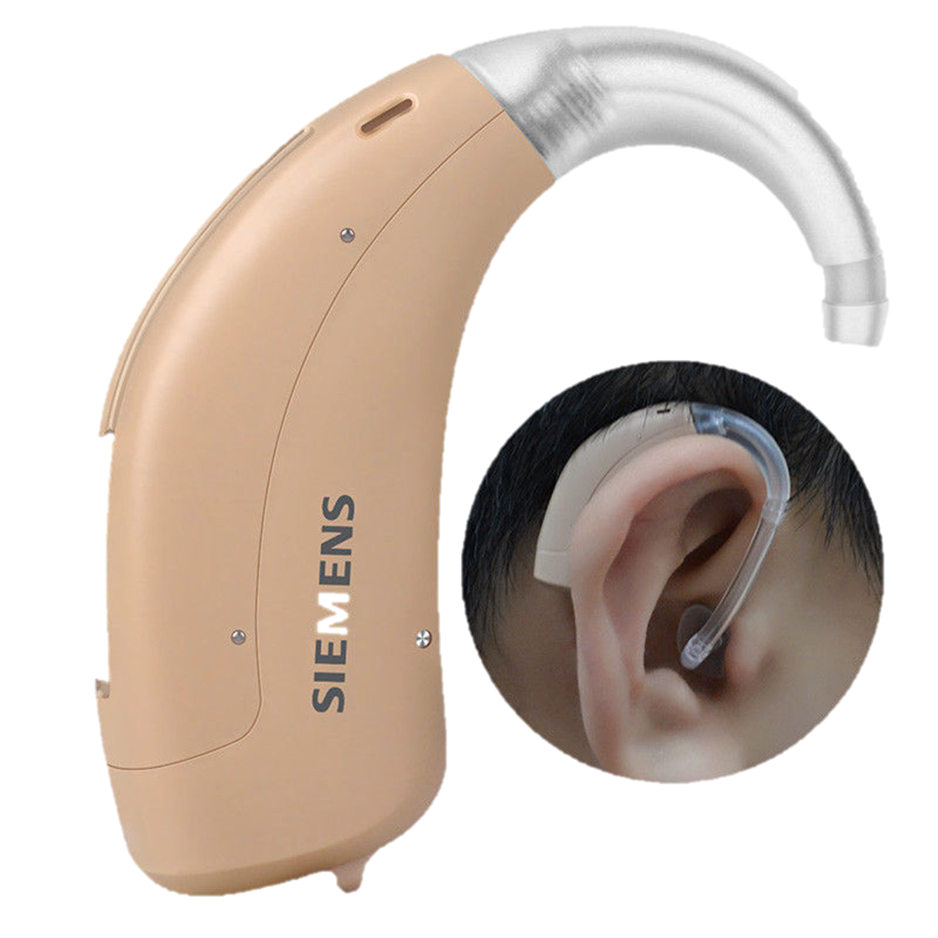
Примеры решения проблемы для слабослышащих

Slide 5
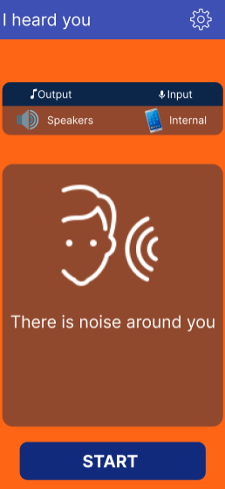



VOSK
Реализация
Jetpack Compose

Slide 6
Функционал
Наше приложение использует передовые библиотеки Vosk и Jetpack Compose для того, чтобы ваш телефон мог улавливать звуки окружающей среды и мгновенно транскрибировать их. Включает в себя такие функции, как:
Распознание и транскрипция речи в реальном времени.
Интуитивно понятный интерфейс с удобными настройками параметров распознания звука
Перевод на любой язык прямо на лету

Slide 7
Принцип работы приложения
Приложение записывает микрофон
Запись отправляется на обработку в библиотеке Vosk
Приложение выводит транскрипцию разговора на экран
Если включен перевод, выводится переведённый текст

Slide 8
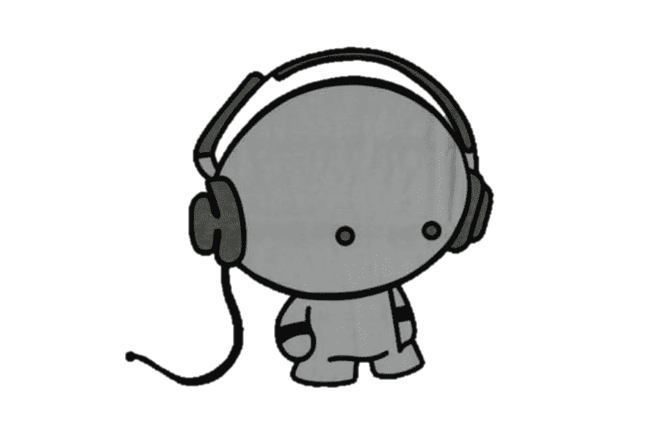
Вывод:
С помощью I Heard You вы сможете легко и эффективно взаимодействовать с окружающим миром, даже если у вас есть проблемы со слухом. Наше приложение создано, чтобы сделать вашу жизнь более комфортной и свободной от языковых барьеров.

Slide 9


